Slide 1
6 клас
МОДУЛЬ ЧИСЛА
(2 частина)
Виконала: Дихнич Світлана Борисівна
вчитель математики

Slide 2
Математичний диктант!
$\left|9\right|= …$; $\left|−5\right|= …$; $\left|−12\right|= …$; $\left|2,6\right|= …$; $\left|0\right|= …$
A C B D
2.
А(…); В(…); С(…); D(…).
3. $\left|…\right|=5$; $\left|…\right|=6$; $\left|…\right|=57$; $\left|…\right|=0$; $\left|…\right|= \frac{9}{10}$; $\left|…\right|= \frac{2}{11}$; $\left|…\right|=−1$; $\left|…\right|=−10$.

Slide 3
Математичний диктант!
Відповіді
9; 5; 12; 2,6; 0.
2. А(-4); В(1,5); С(-0,5); D(3).
3. 5 та -5; 6 та -6; 57 та -57; 0; $\frac{9}{10}$ та $−\frac{9}{10}$; $\frac{2}{11}$ та $−\frac{2}{11}$ ; коренів немає; коренів немає.

Slide 4
№ 1000 Завдання. Знайдіть p, якщо: 1) –p=9; 2) –p=-20; 3) –p=0,4; 1) –p=0.
Працюємо разом!
Розв'язування. Міркуємо: Так як р і –р – протилежні числа, то наше завдання полягає в знаходженні протилежних чисел. Отже, Записуємо: 1) р=-9; 2) р=20; 3) р=-0,4; 4) р=0.

Slide 5
№ 1002 Завдання. Розв'яжіть рівняння: 1) –х=34; 2) –х=5; 3) –х=65; 1) –х= -8.
Працюємо разом!
Розв'язування. Міркуємо: «Розв'язати рівняння» означає знайти всі його корені або встановити, що рівняння не має жодного кореня. В нашому випадку х буде коренем рівняння. Так як х та –х – протилежні числа, то наше завдання полягає в знаходженні протилежних чисел. Отже, Записуємо: 1) х= -34; 2) х= -5; 3) х= -065; 4) х= -8.

Slide 6
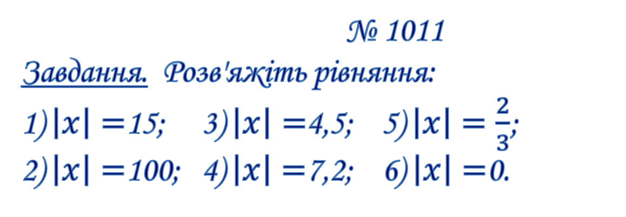
№ 1011 Завдання. Розв'яжіть рівняння: 1) $\left|x\right|=$15; 3) $\left|x\right|=$4,5; 5) $\left|x\right|=\frac{2}{3}$; 2) $\left|x\right|=$100; 4) $\left|x\right|=$7,2; 6) $\left|x\right|=$0.
Працюємо разом!
Розв'язування. Міркуємо: Нам необхідно знайти такі значення невідомої величини, які розташовані на однаковій відстані від початку відліку. Рухаючись вправо, а потім вліво від початку відліку, отримаємо наступні значення: 1) х= -15 та х=15 ; 2) х= -100 та х=100 ; 3) х= -4,5 та х=4,5; 4) х= -7,2 та х=7,2; 5) х=$−\frac{2}{3}$ та х=$\frac{2}{3}$; 6) х=0.

Slide 7
№ 1007 Завдання. Знайдіть суму і добуток модулів чисел: 1) -0,6 і 3; 3) 44 і -12; 5) -22 і 5; 2) -24 і 12; 4) -15 і -5; 6) -6 і 16.
Працюємо разом!
Розв'язування. Згідно умови маємо: 1) $\left|−0,6\right|+\left|3\right|=0,6+3=3,6$; $\left|−0,6\right|∙\left|3\right|=0,6∙3=1,8$; 2) $\left|−24\right|+\left|12\right|=24+12=36$; $\left|−24\right|∙\left|12\right|=24∙12=288$; 3) $\left|44\right|+\left|−12\right|=44+12=3,6$; $\left|44\right|∙\left|−12\right|=44∙12=528$;
4) $\left|−15\right|+\left|−5\right|=15+5=20$; $\left|−15\right|∙\left|−5\right|=15∙5=75$; 5) $\left|−22\right|+\left|5\right|=22+5=27$; $\left|−22\right|∙\left|5\right|=22∙5=110$; 6) $\left|−6\right|+\left|16\right|=6+16=22$; $\left|−6\right|∙\left|16\right|=6∙16=96.$

Slide 8
№ 1014 Завдання. Знайдіть число, протилежне до значення суми: 1) $\left|15\right|+\left|38\right|$; 3) $\left|43\right|+\left|−28\right|$; 2) $\left|−16\right|+\left|11\right|$; 4) $\left|−101\right|+\left|−6\right|$.
Працюємо разом!
Розв'язування. Спочатку обчислюємо суму, а потім знаходимо протилежне число: 1) $\left|−15\right|+\left|38\right|=15+38=53$; Відвовідь: -53.
2) $\left|−16\right|+\left|11\right|=16+11=27$; Відвовідь: -27.
3) $\left|43\right|+\left|−28\right|=43+28=71$; Відвовідь: -71.
4) $\left|−101\right|+\left|−6\right|=101+6=107$; Відвовідь: -107.

Slide 9
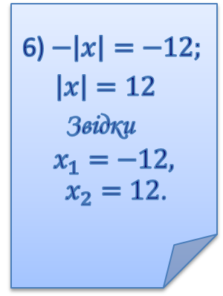
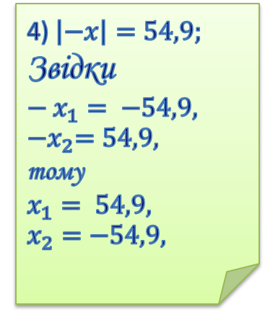
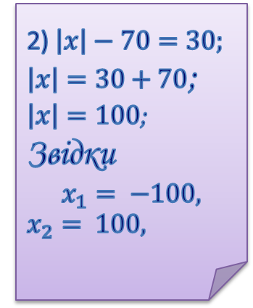
№ 1029 (2,4,5,6) Завдання. Розв'яжіть рівняння: 2) $\left|x\right|+55=68$; 4) $\left|−x\right|=54,9 ;$5) $\left|−x\right|=−4$; 6) $−\left|x\right|=−12$.
Працюємо разом!
Розв'язування.
6) $−\left|x\right|=−12;$
$\left|x\right|=12$
Звідки
$$x_{1}=−12,$$
$x_{2}=12$.
4) $\left|−x\right|=54,9;$
Звідки $−x_{1}= −54,9,$
$${−x}_{2}=54,9,$$
тому
$$x_{1}= 54,9,$$
$$x_{2}=−54,9,$$
5) $\left|−x\right|=−4;$
Модуль не може бути від'ємним числом, тому коренів немає.
2) $\left|x\right|−70=30;$
$\left|x\right|=30+70$;
$\left|x\right|=100$;
Звідки
$$x_{1}= −100,$$
$$x_{2}= 100,$$

Slide 10
Прочитати § 24, повторити всі означення та властивості, виконати №№ 1008, 1015, 1003, 1012.
Домашнє завдання

Slide 11
ДЯКУЮ ЗА УВАГУ!
Математика

